Slide 1
2020年山西省中小学幼儿园教师全员培训
吕梁市小学语文15班
第四期
坊主：张永亮
2021年12月28日

Slide 2
教育的最终目的不是传授已有的东西，而是要把人的创造力量诱导出来，将生命感、价值感唤醒。
——德国著名教育家斯普朗格
坊宣言
吕梁小学语文
15班
寄语
每一个成功者都有一个开始，勇于开始，才能有成功的路！

Slide 3
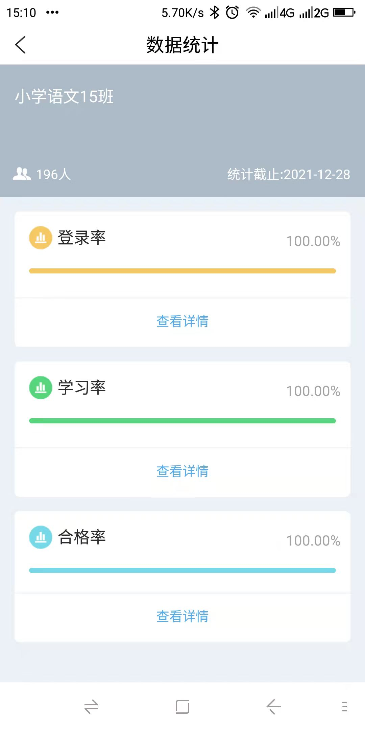
学员学习情况
小学语文15班共196人。
登录率100%
学习率100%
合格率100%

Slide 4
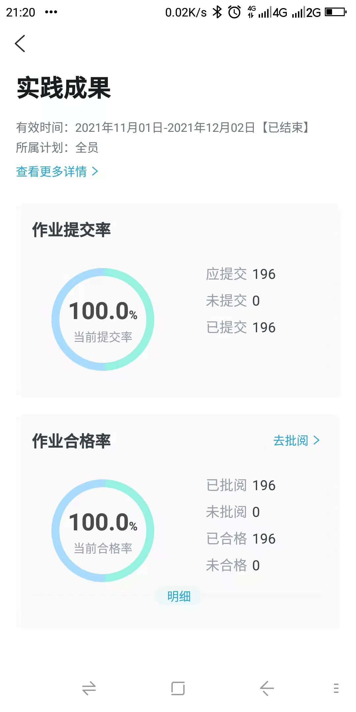
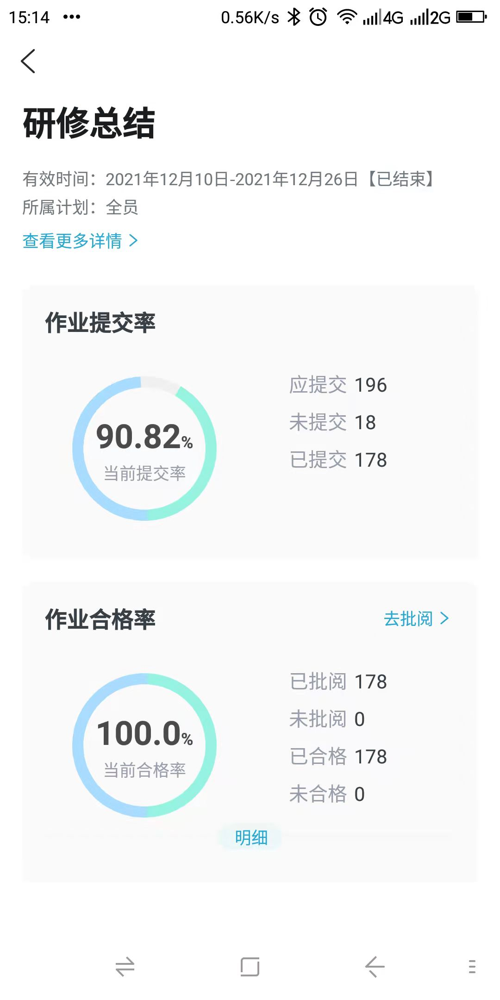
学员作业报告
实践成果完成率：100%
合格率：100%
研修总结完成率：90.82%
合格率：100%

Slide 5
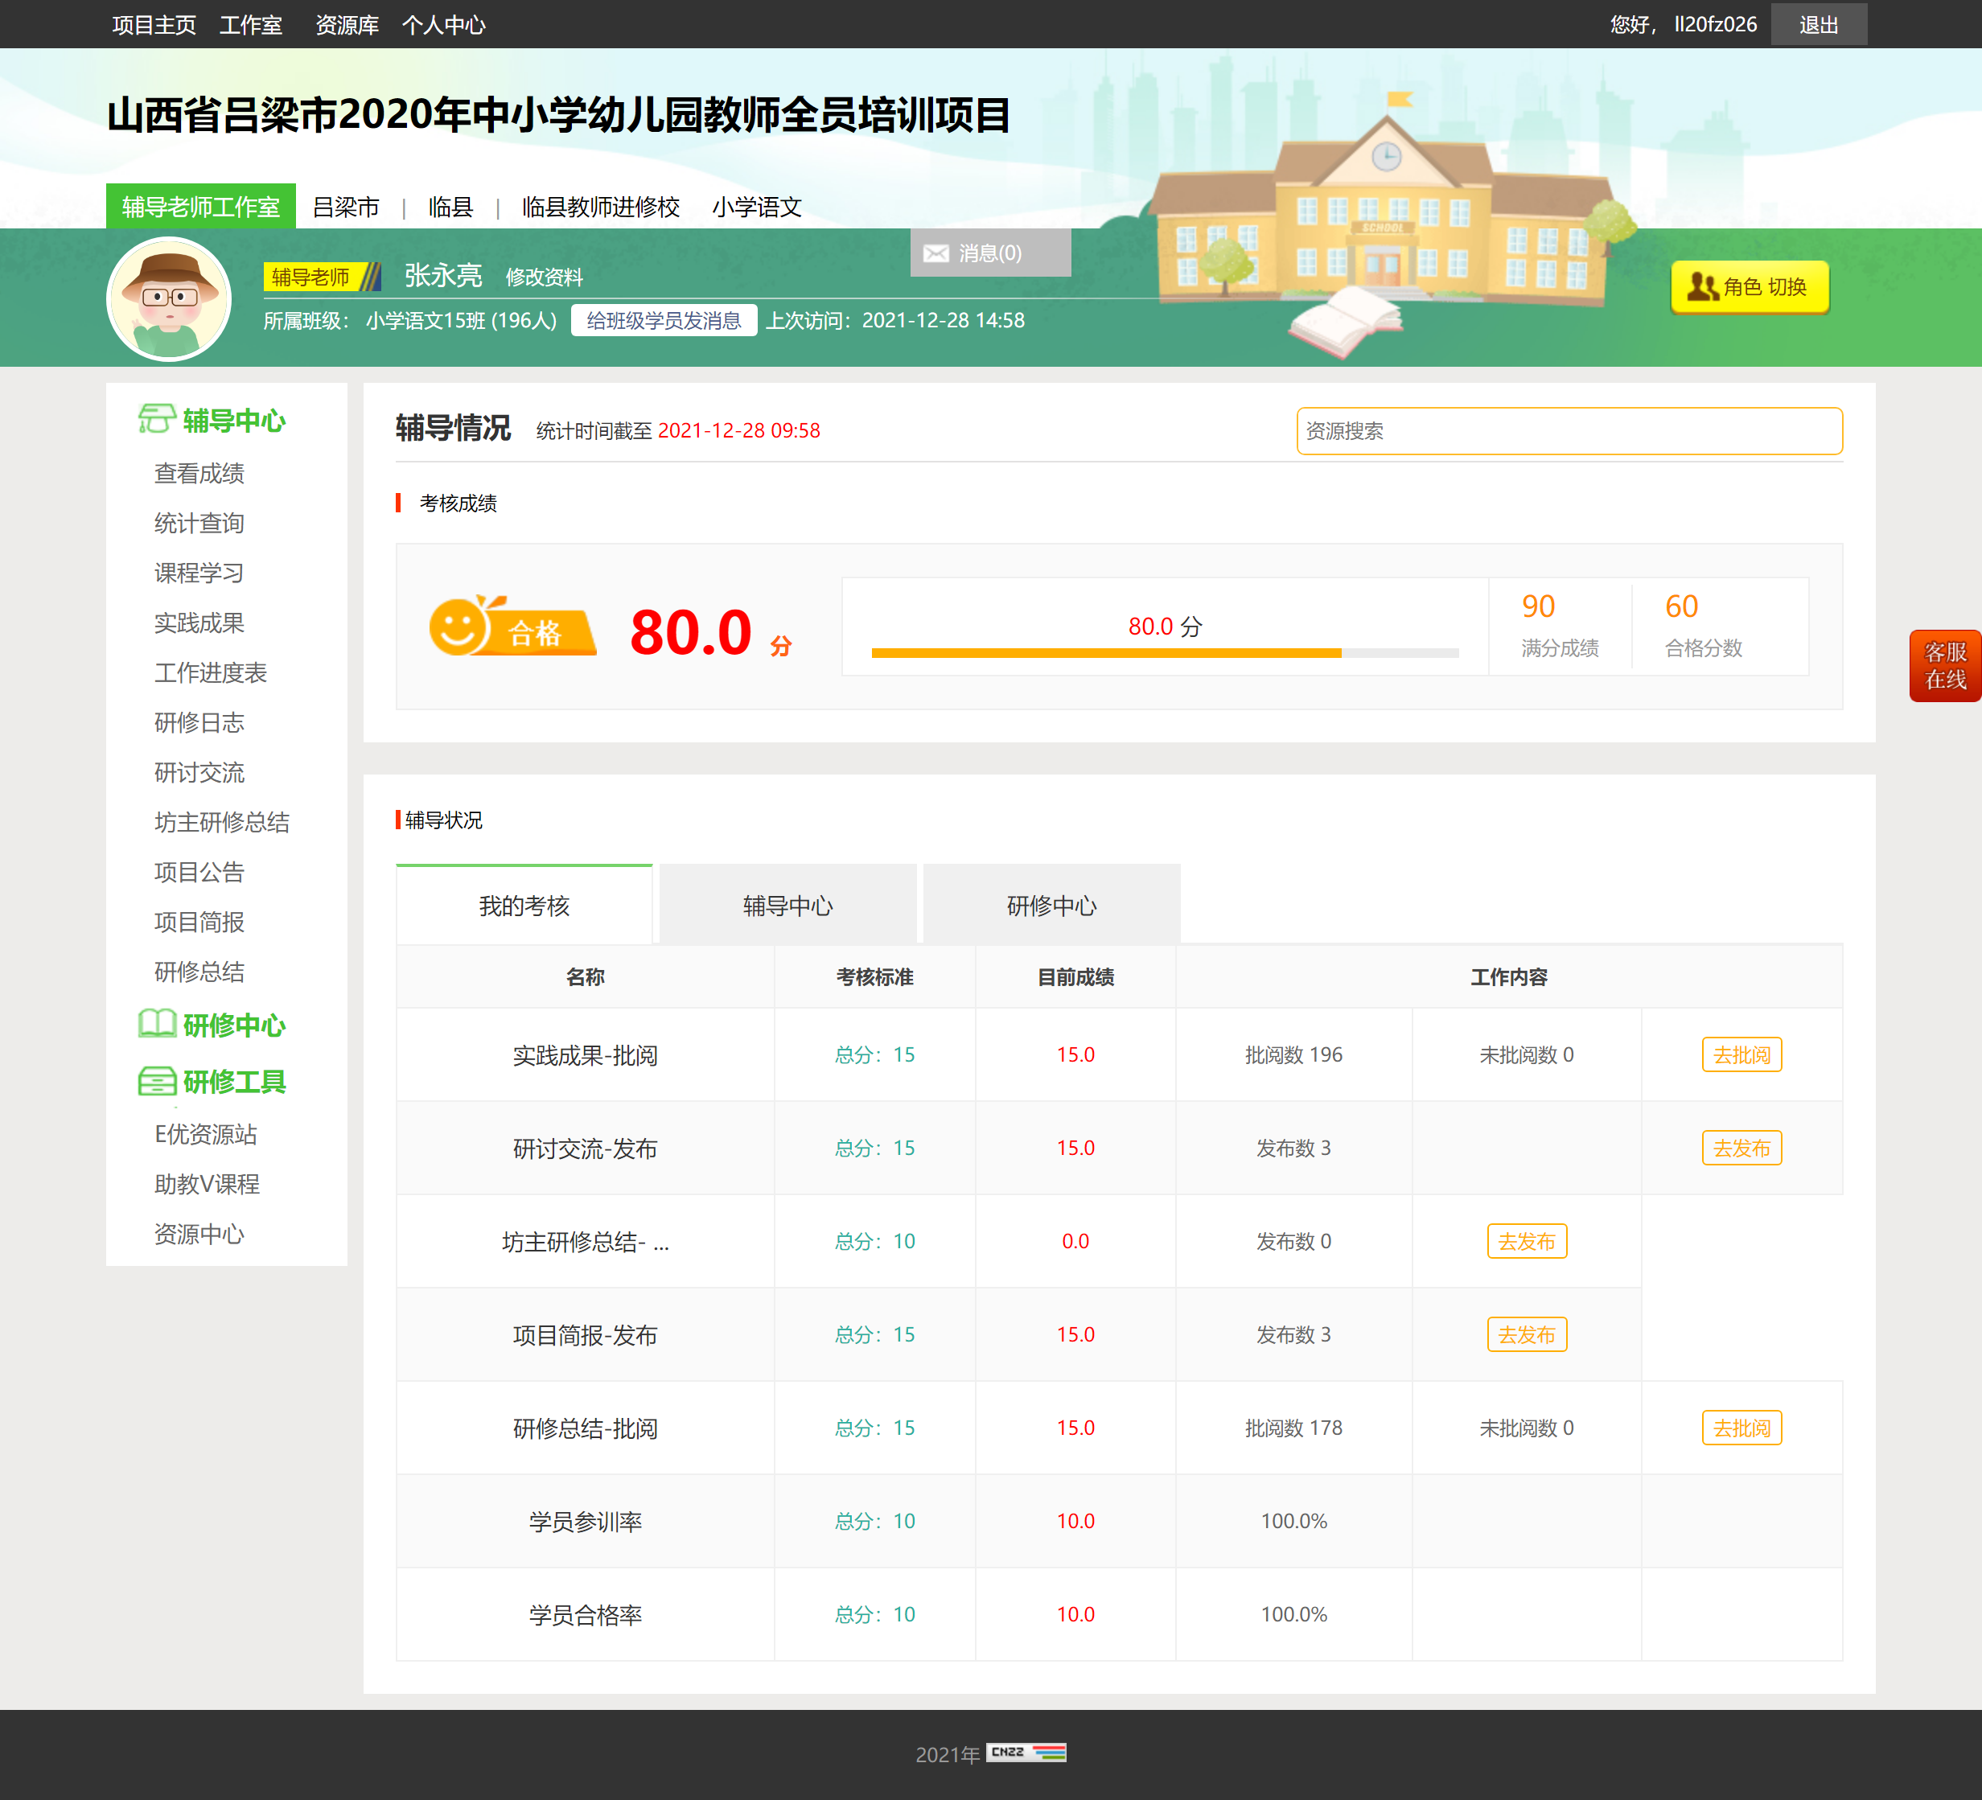
辅 导 情 况

Slide 6
自 我 反 思
本次培训课程，高屋建瓴，引领潮流。静心细思，自己认真学习、钻研了多少？作业动脑、按要求做了吗？学到了什么？对自己日后的教学能起到多少推动作用？
终身学习的十大好处：立身兴业；给人以机遇；解决本领恐慌；使人变得更重要；塑造完美人格；锻炼意志；增强自信；解决人的饥寒孤忧；防止庸俗化；知道自己的不足。

Slide 7
研 修 愿 景
在我们的学习中，老师们放弃了周末，从学习开始就忙忙碌碌，努力的克服各种困难，坚持着、孜孜不倦的追求着，在此，为老师们的执着而深深感动。
接下来的这段时间（12.31日前），老师们仍可进行课程学习，继续钻研。在日后的教学实践中，望积极探讨，从撰写有效的教学设计开始，通过教学主阵地——课堂，落实核心素养，提升教育教学能力。
最后，祝各位老师研修愉快！

Slide 8
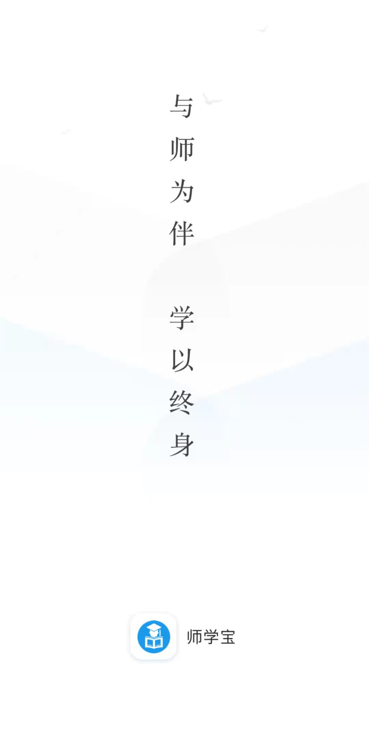

Slide 9
谢谢阅读

